Slide 1
Имущественные налоги. Что нужно знать для соблюдения очередности? Изменения 2024, сроки !
С 01.01.2024 налоговые органы прекращают прием уведомлений на основании распоряжений на перевод денежных средств в уплату платежей в бюджетную систему Российской Федерации, направленных плательщиками в банк со статусом «02». Исключение составляют платежные распоряжения с датой платежного документа до 31.12.2023 включительно
С 1 января 2024 года можно представлять ТОЛЬКО Уведомление об исчисленных налогах | Уведомление подается по форме, утверждённой приказом ФНС России от 02.11.2022 № ЕД -7-8-/1047@ Достаточно одного уведомления по всем авансам, причем, можно оформить одно уведомление сразу на несколько периодов. Для исключения ошибок, введены контрольные соотношения Автозаполнение в учетных (бухгалтерских) системах и Личном кабинете
По каким налогам представлять Уведомление ? КНД 1110355 Важно! Новое! | Юридические лица подают уведомление: по земельному налогу по транспортному налогу по налогу на имущество организаций - за 1, 2, 3 кварталы по объектам, облагаемым по кадастровой и среднегодовой стоимости -за 4 квартал (год) только в отношении объектов, облагаемых по кадастровой стоимости
В какие сроки подавать Уведомление? | не позднее 25 числа месяца, в котором установлен срок уплаты: За год 2023 – 26 февраля 2024 года (25 февраля –воскресенье) За 1 квартал 2024 – 25 апреля 2024 года За 2 квартал 2024 – 25 июля 2024 года За 3 квартал 2024 – 25 октября 2024 года
WWW.NALOG.GOV.RU

Slide 2
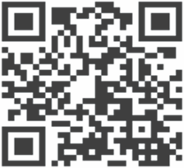
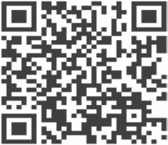
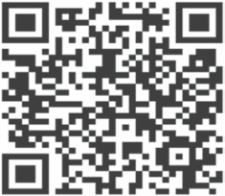
В какие сроки подавать НАЛОГОВУЮ ДЕКЛАРАЦИЮ в отношении объектов недвижимости, налоговая база которых определяется как СРЕДНЕГОДОВАЯ СТОИМОСТЬ? | не позднее 25 февраля года, следующего за истекшим налоговым периодом 26 февраля 2024 года (25 февраля – воскресенье)
Не забудь! Сверка сведений ЕГРН ! Представь КНД ! 1150076 1150123 1150122 1150136 1150137 1150064 1150121 | 1 квартал 2024 года сверка сведений, содержащихся в автоматизированной информационной системе налоговых органов о недвижимом имуществе и транспортных средствах, зарегистрированных на Вашу организацию. заявление о гибели или уничтожении объекта налогообложения заявление о прекращении исчисления транспортного налога в связи с принудительным изъятием транспортного средства заявление о прекращении исчисления транспортного налога (авансового платежа по налогу) в отношении транспортного средства, находящегося в розыске в связи с его угоном (хищением уведомление о наличии на земельном участке жилищного фонда, о площади части земельного участка, приходящейся на объект недвижимого имущества, не относящийся к жилищному фонду Заявление налогоплательщика-организации о предоставлении налоговой льготы
Промостраница
Частые вопросы
Центр оперативной помощи
WWW.NALOG.GOV.RU

Slide 3
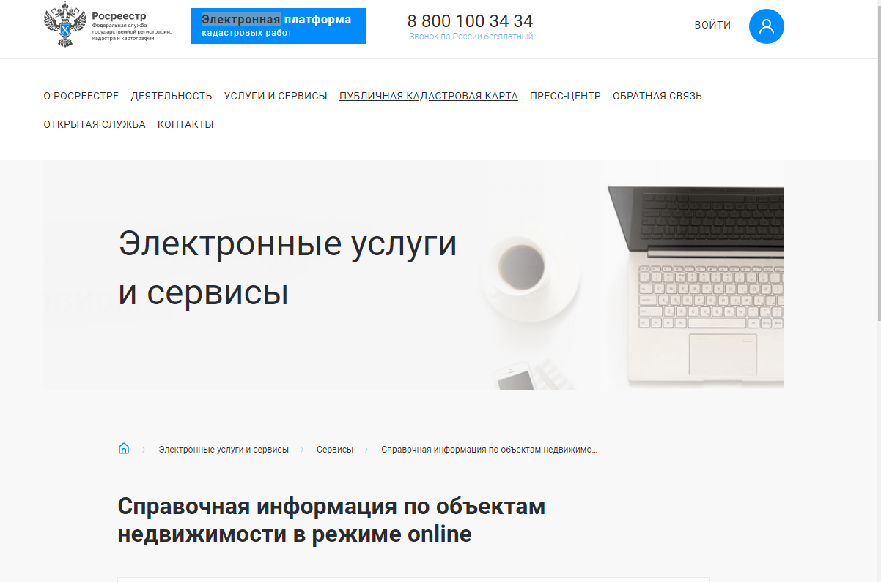
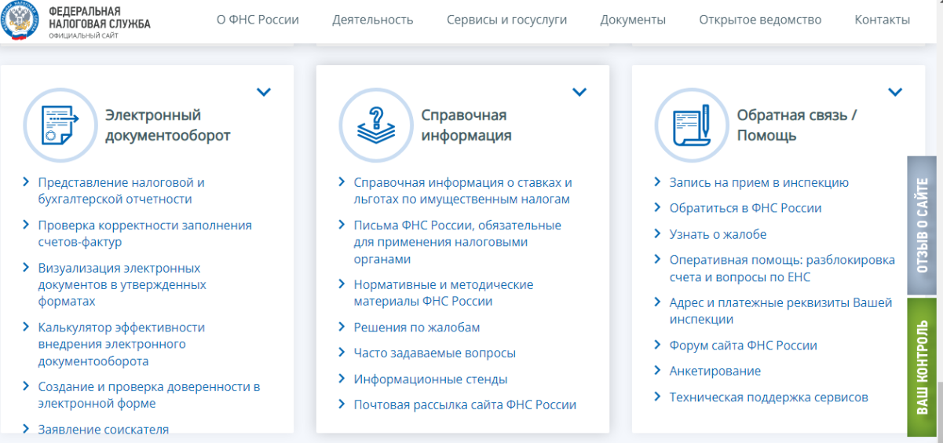
Узнать кадастровую стоимость имущества на сайте Росреестра. https://rosreestr/gov.ru
Узнать информацию о ставках и льготах https://www.nalog.gov./rn59).

